Slide 1

在线投票系统
Ssm:SpringMVC+Spring+MyBatis
我的

Slide 2
目录
1
环境搭建
2
项目特色
3
技术问题
4
项目展示
5
深刻总结

Slide 3
一、环境搭建
1、创建一个Maven工程
2、引入项目依赖的jar包
--spring
--springmvc
-mybatis
--数据库连接池，驱动包
--其他（jstl,servlet-api,junit）
3、引入bootstrap前端框架
4、编写ssm整合的关键配置文件
web.xml，spring，springmvc，mybatis，使用mybatis的逆向工程生成对应的bean以及mapper
5、测试mapper

Slide 4

二、项目特色
1、分页
2、数据校验
jQuery前端校验+JSR303后端校验
3、ajax
4、Rest风格的URL；使用HTTP协议请求方式的动词，来表示对资源的操作（GET（查询），POST（新增）、PUT（修改）、DELETE（删除））

Slide 5
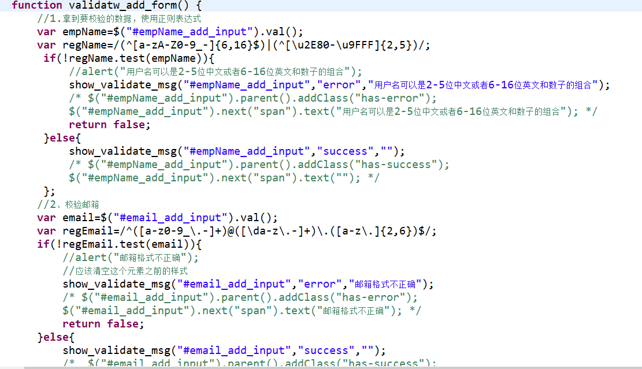
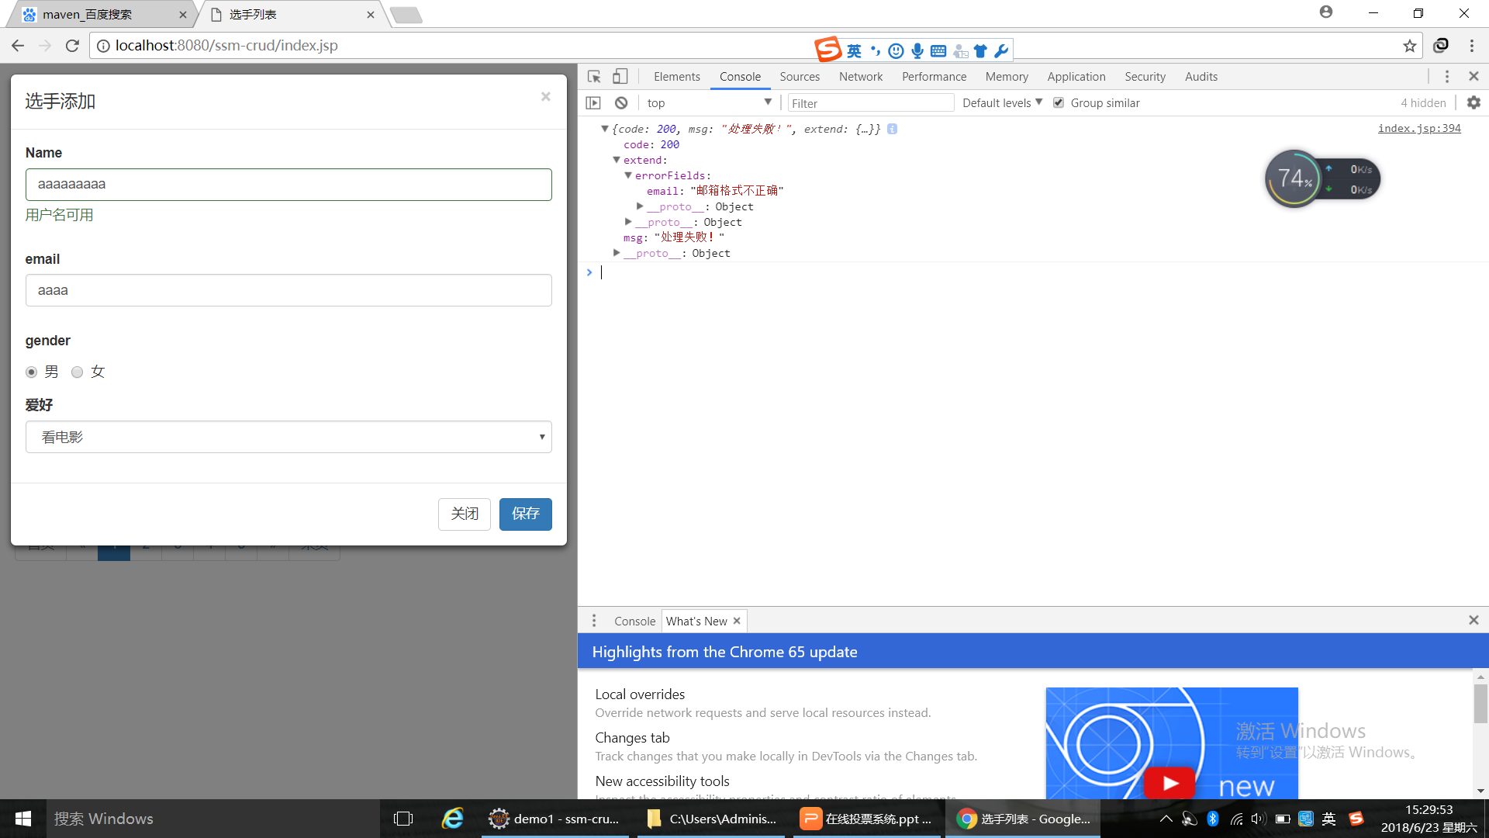
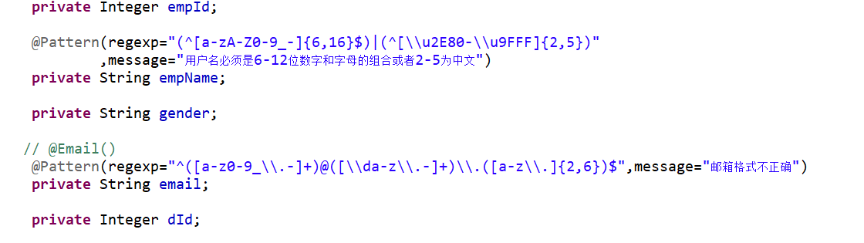
表单校验 当用户绕过前端校验时进行后端校验防止懂行人员操作

Slide 6
RESTful
一种软件架构风格、设计风格，而不是标准，只是提供了一组设计原则和约束条件。它主要用于客户端和服务器交互类的软件。基于这个风格设计的软件可以更简洁，更有层次，更易于实现缓存等机制。
URI
/emp/{id} GET 查询选手
/emp post保存选手
/emp/{id} PUT 修改选手
/emp/{id} DELETE 删除选手

Slide 7
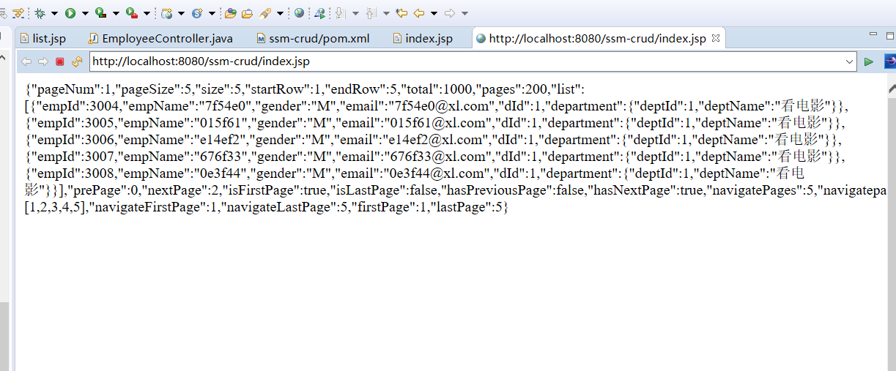
ajax
1、index.jsp页面直接发送ajax请求进行选手分页数据查询
2、服务器将查出的数据，以json字符串的形式返回给浏览器
3、浏览器接收到接送字符串。可以使用js对接送进行解析使用js通过dom增删改改变页面
4、返回json。实现客户端无关性。

Slide 8
三、技术问题
.
1、基础框架-ssm(SpringMVC+Spring+MyBatis)
2、前端框架-bootstrap快速搭建简洁美观界面
3、项目依赖管理-Maven
4、分页-pagehelper（小公举）
5、逆向工程-MyBatist Generator

Slide 9
四、项目展示
.

Slide 10
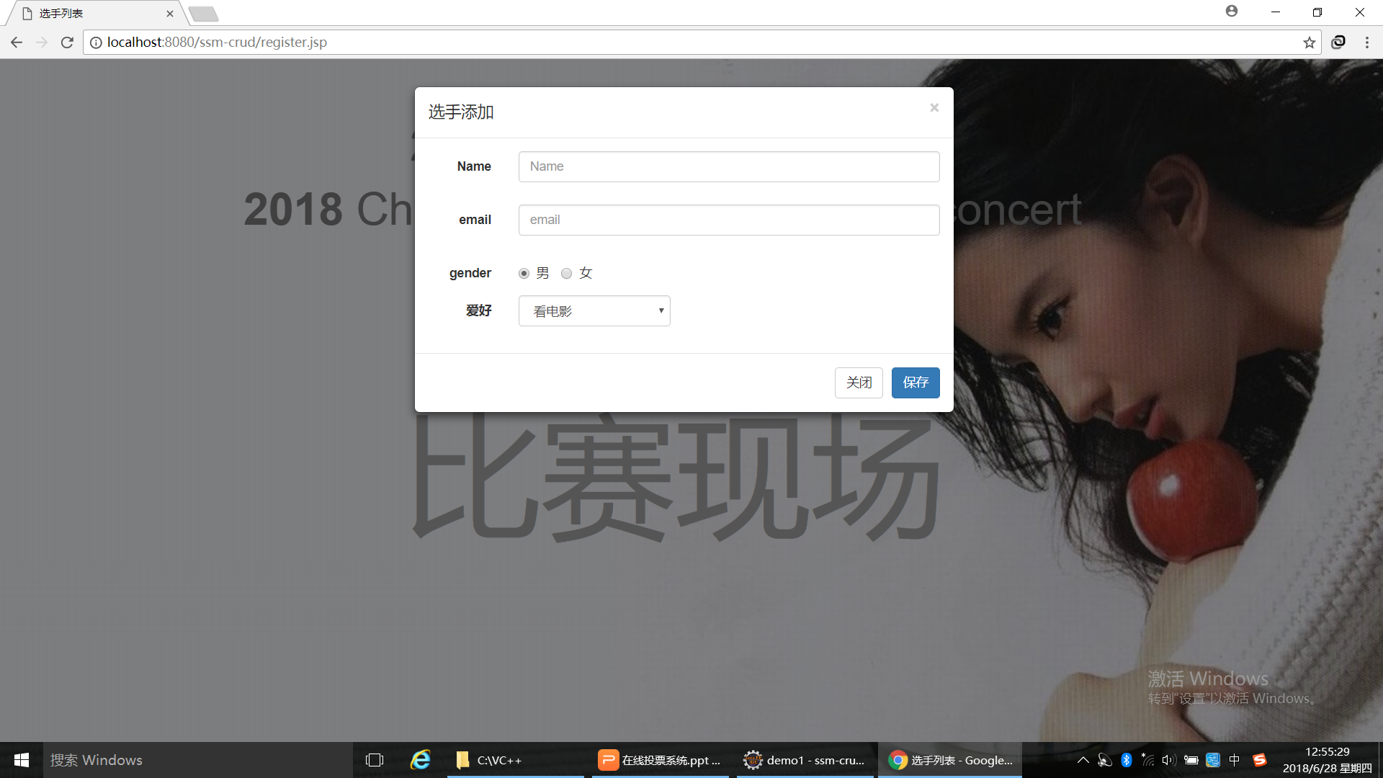
选手信息录入
增
1、在register.jsp页面点击“录入”
2、弹出新增模态对话框
3、用户输入数据，并进行校验
-juuery前端校验，ajax用户名重复校验，重要数据（后端校验（JSR303）唯一约束）
4、完成保存

Slide 11
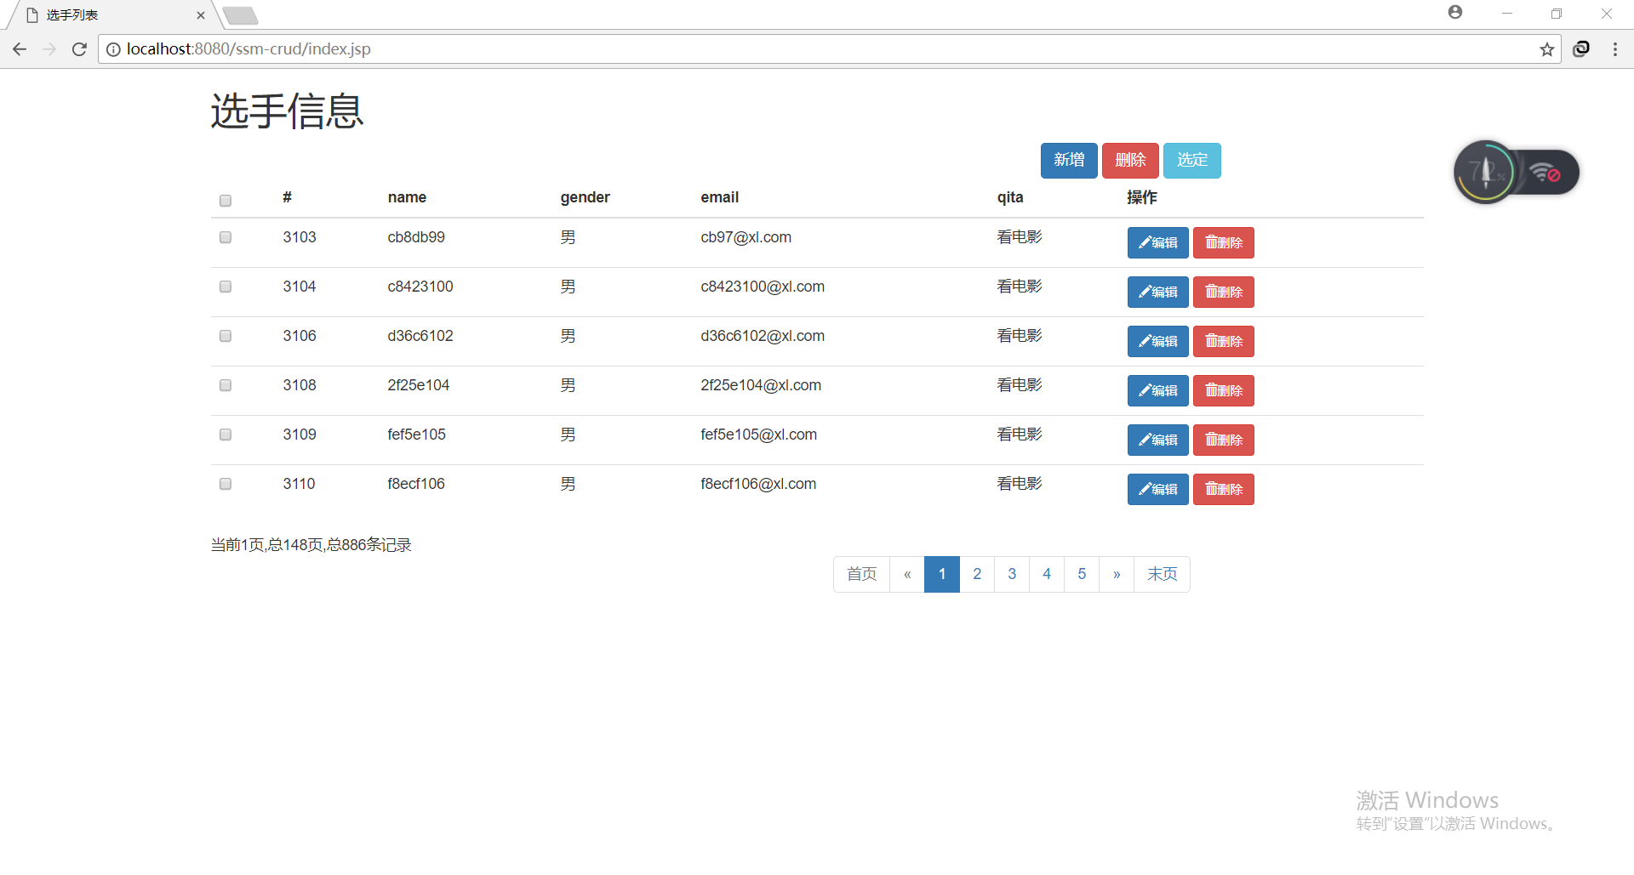
管理员
删
1、单个删除
URI：/emp/{id} DELETE
2、多个删除
改
1、点击编辑
2、弹出用户修改的模态框（显示用户信息）
3、点击更新，完成选手修改
查
1、访问index.jsp页面
2、index.jsp页面发送出查询选手列表请求
3、EmployeeController来接受请求，查出选手数据
4、来到list.jsp页面进行展示
URI：/emps
安排比赛
1、选择两个选手并且把比赛状态设置为1，送到投票界面和主界面上去

Slide 12
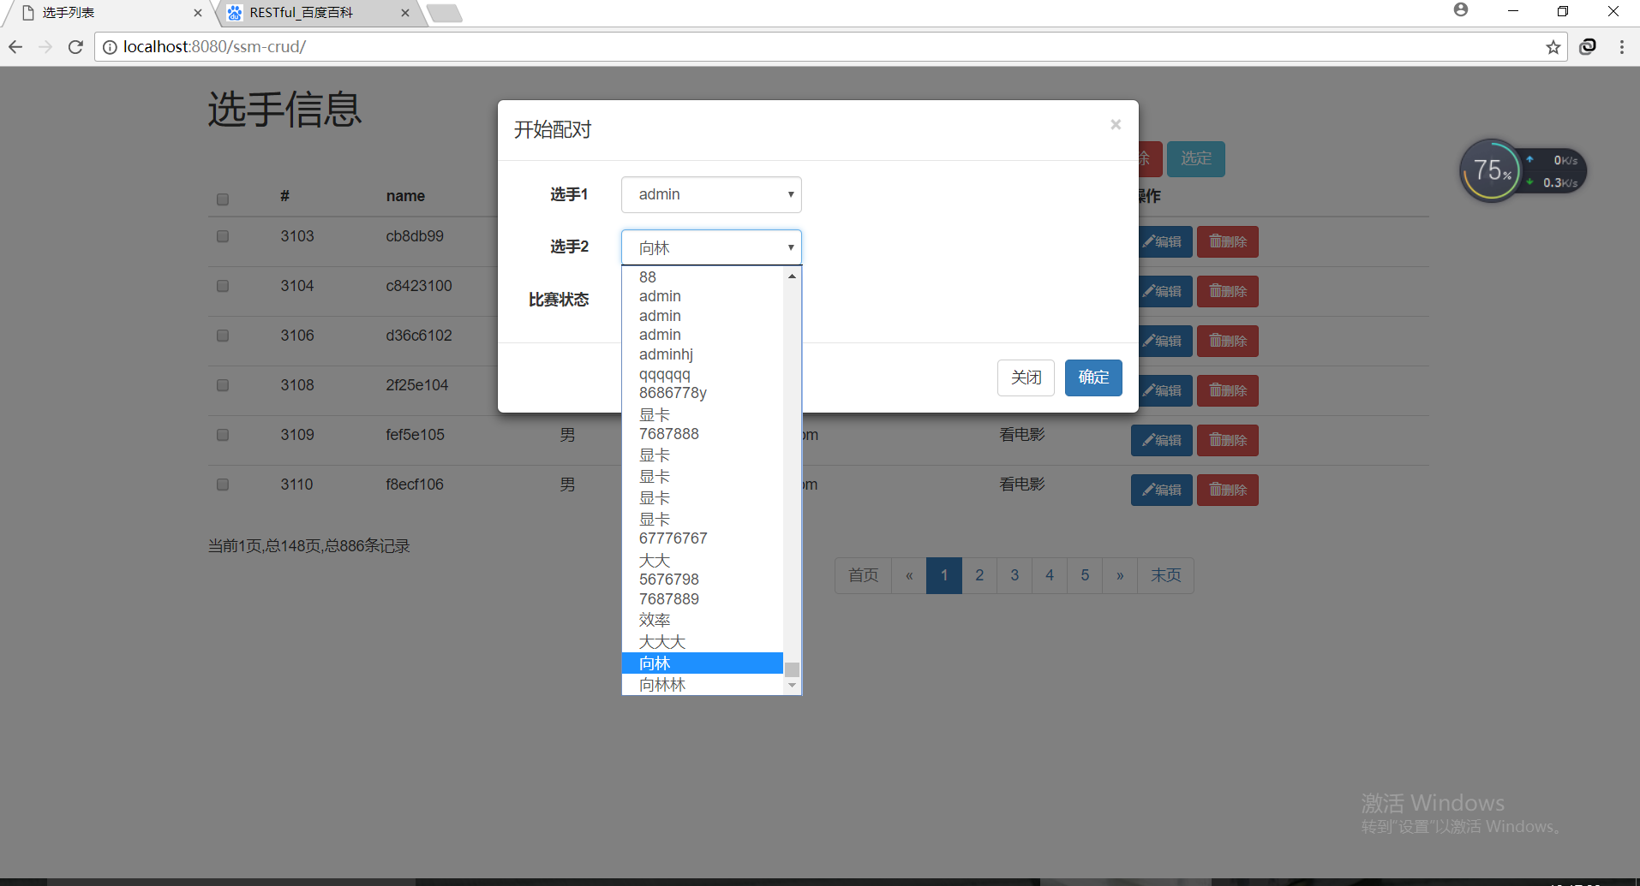
比赛管理，选择两个选手进行PK

Slide 13
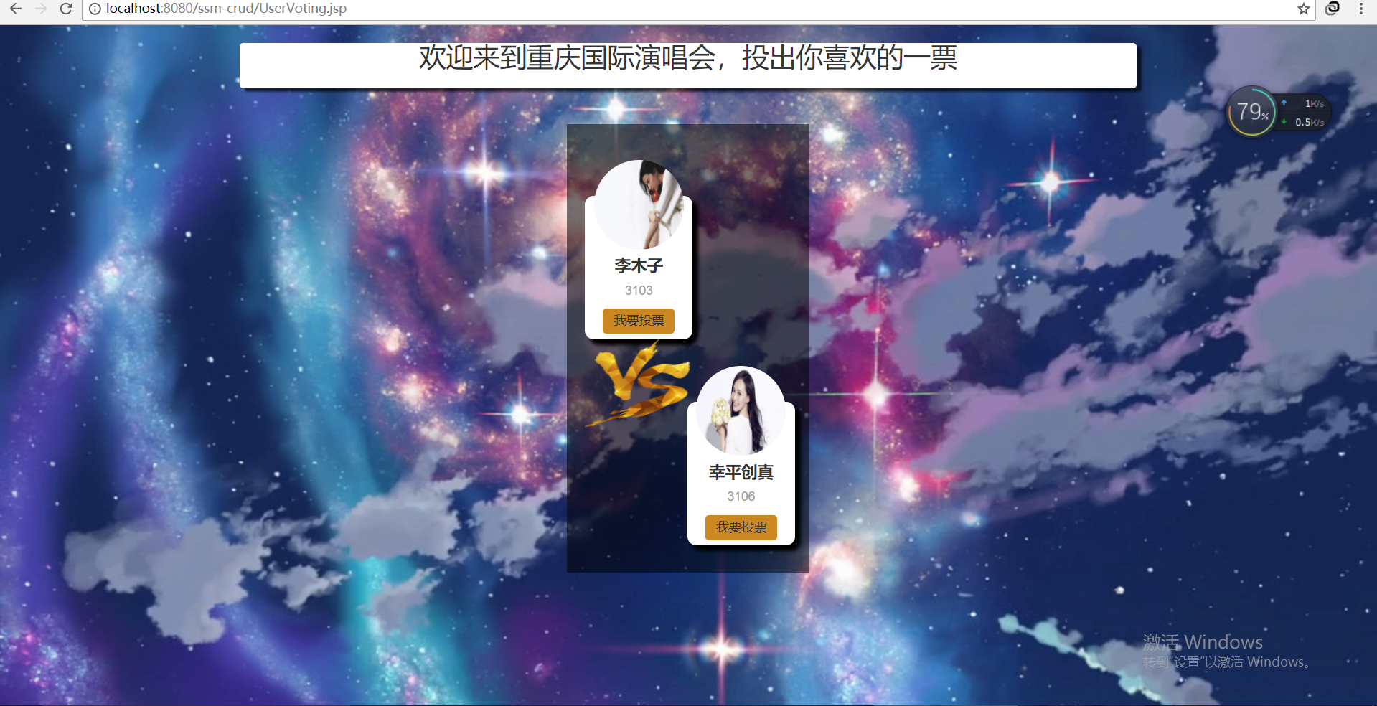
投票 获取比赛状态为1的选手，并显示编号，观众进行投票

Slide 14

主界面 从后台查询票数并且显示

Slide 15
五、总结
MBG生成Mapper接口，mapper文件。复杂的查询，基于Mapper之上，定义一些新的方法
AJAX
SSM
Controller
MyBatistaXXMapper项目启动mapper的实例被扫描进ioc容器中
SpringMVC前端控制器
Autowired
UI
Bootstrap
Service
DB
Autowired
返回json使用js解析json在页面显示
Dao
Spring容器
依赖的jar包
Tomcat
Maven依赖管理&构建（打war包，部署到服务器）

Slide 16

Thank You
The End

